Slide 1
Titel Vorname Name Institution Disziplin Mail: Tel.:
Bisherige Forschung/ Fachgebiet:
Thema xy
Projekt zz
Forschungsvorhaben und -ideen:
Projektantrag zz
Vage Idee yz
Gesucht bzw. Wunschpartner:
Disziplin/Forschungsausrichtung xy
gefördert von

Slide 2
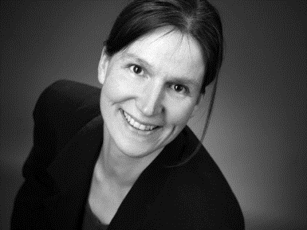
Dr. Ortrud Leßmann UHH, Fak. BWL Volkswirtschaftslehre/Sozioökonomie ortrud.lessmann@uni-hamburg.de 42838-1553
Bisherige Arbeitsfor-schung/ Fachgebiet:
Capability-Ansatz, Job-satisfaction, decent work, Überblick Empirie
Projekt RE-InVEST: Sozialinvestitionen in ältere Arbeitssuchende in Salzburg
Projekt soeb3: Operationalisierung Prekarität
Forschungsvorhaben und -ideen:
Projektantrag Soziale Sicherung Selbstständiger
Idee: in VWL ist Arbeit eine Last; positive Wirkungen zulassen; Unterscheidung produktive/unproduk-tive Arbeit => nachhaltige Arbeit
Gesucht bzw. Wunschpartner:
Quantitative Forschung zu Selbstständigen
gefördert von

